Slide 1
স্বাগতম

Slide 2
পরিচিতি
শিক্ষক
পাঠ
আমেনা খাতুন মিতি
সহকারী শিক্ষক
লোহাদী উচ্চ বিদ্যালয়
কাপাসিয়া, গাজীপুর।
শ্রেনিঃ নবম/দশম
বিষয়ঃ তথ্য ও যোগাযোগ প্রযুক্তি
অধ্যায়ঃ প্রথম

Slide 3
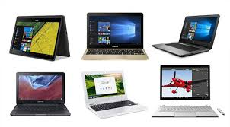
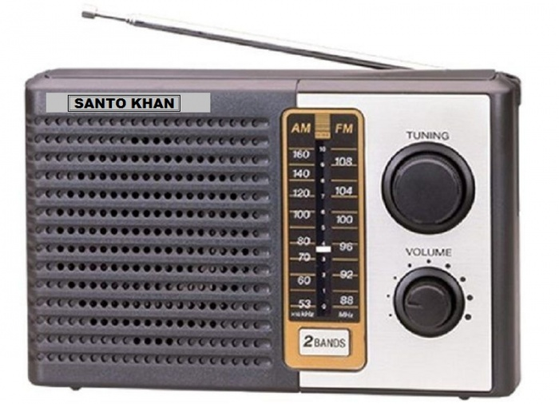
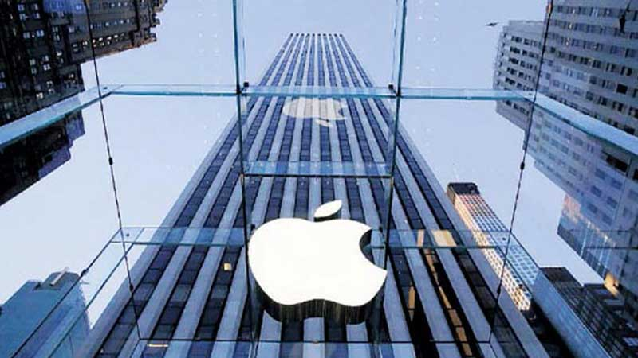
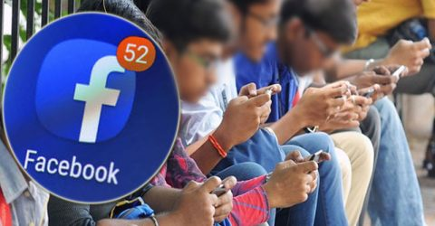
এসো ছবিগুলো দেখি

Slide 4
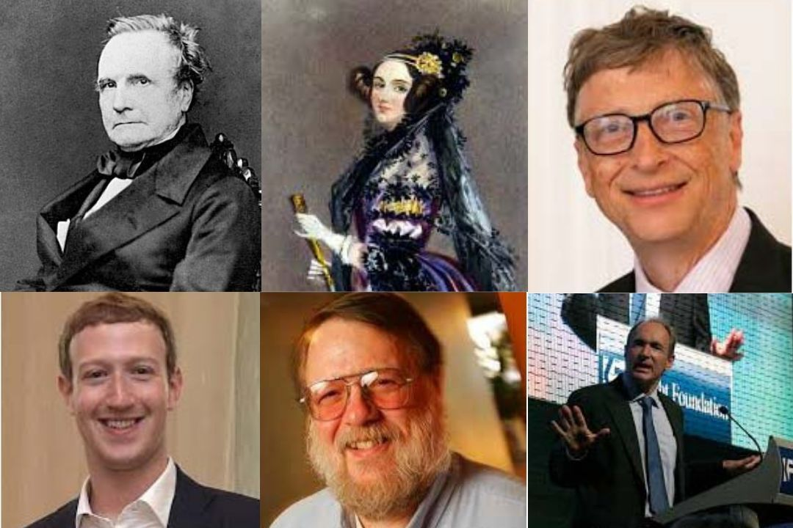
তথ্য ও যোগাযোগ প্রযুক্তির বিকাশে উল্লেখযোগ্য ব্যক্তিত্ব

Slide 5
শিক্ষণফল
এ পাঠ শেষে শিক্ষার্থীরা...............
কম্পিউটার আবিষ্কারক কে তা বলতে পারবে,
প্রোগ্রামিং-এর ধারণার প্রবর্তক সম্পর্কে ব্যাখ্যা করতে পারবে,
বেতার যন্ত্রের আবিষ্কার সম্পর্কে বর্ণনা করতে পারবে,
তথ্য ও যোগাযোগ প্রযুক্তি সংশ্লিষ্ট ব্যক্তিবর্গের অবদান বর্ণনা করতে পারবে।

Slide 6
চার্লস ব্যাবেজ (ইংরেজি: Charles Babbage) (২৬শে ডিসেম্বর, ১৭৯১-১৮ই অক্টোবর, ১৮৭১) একজন ইংরেজ যন্ত্র প্রকৌশলী, গণিতবিদ, আবিষ্কারক ও দার্শনিক।
তাকে আধুনিক কম্পিউটারের জনক মনে করা করা হয়। তিনি ডিফারেন্স ইঞ্জিন ও অ্যানালাইটিক্যাল ইঞ্জিন নামে দুইটি যান্ত্রিক কম্পিউটার তৈরি করেছিলেন। তার তৈরি অ্যানালাইটিকাল ইঞ্জিন যান্ত্রিকভাবে গাণিতিক কাজ সম্পাদন করতে পারত এবং এই ইঞ্জিনের বিভিন্ন বৈশিষ্ট্য আজকের কম্পিউটারের ডিজাইনে এখনো গুরুত্বপূর্ণ বিষয়৷ অর্থায়নের অভাবে ব্যাবেজ তার এই প্রকল্পটি সম্পূর্ণ করতে পারেননি।

Slide 7
অগাস্টা অ্যাডা বা লাভলেসের কাউন্টেস (জন্ম: ডিসেম্বর ১০, ১৮১৫ - মৃত্যু: নভেম্বর ২৭, ১৮৫২) কে কম্পিউটার প্রোগ্রামিং ধারণার একজন প্রবর্তক মনে করা হয় তিনি চার্লস ব্যাবেজের অ্যানালিটিক্যাল ইঞ্জিন-এর একটি বর্ণনা লেখেন।
পুরো নাম তার অ্যাডা অগাস্টা কিং, আর ডাকা হতো কাউন্টেস অফ লাভলেস বা শুধুই অ্যাডা লাভলেস নামে। তার জন্ম হয় লন্ডনের সম্ভ্রান্ত পরিবারে কবি লর্ড বায়রনের কন্যা এবং একমাত্র সন্তান হিসেবে। অ্যাডা মাত্র ৩৬ বছর বেঁচে ছিলেন। ১৮৫২ সালের ২৭ নভেম্বর তার মৃত্যু হয়, জরায়ুর ক্যান্সার এবং অতিরিক্ত রক্তক্ষরণে।
স্যার চার্লস উইলিয়াম ব্যাবেজ যখন তার ডিফারেন্স মেশিন বা এনালিটিক্যাল এঞ্জিন নামক কম্পিউটার আবিষ্কারের নেশায় মত্ত, তখন অ্যাডা তার গণিতবিষয়ক বিশ্লষণী ক্ষমতার দ্বারা বুঝতে পেরেছিলেন এই কম্পিউটারগুলোর নাম্বার ক্রাঞ্চিং এর অমিত সম্ভাবনা সম্পর্কে । সে চার্লস ব্যাবেজ তাই লিখে গেছেন তার Decline of Science in England এই বইয়ে। আর এমন একটা সময়ে এই অসামান্যা নারী চার্লস ব্যাবেজকে যেসব সম্ভাবনার কথা জানান তা তার কাজকে আরো বেগবান করেছিল। অ্যাডা অগাস্টা’কে এখন বিশ্বের প্রথম কম্পিউটার প্রোগ্রামার ধরা হয়।
বায়রনের সৎ-বোন অগাস্টা লেই এর নামে মেয়ের নাম রাখা হয় আর বায়রন তাকে অ্যাডা নাম দেন। মাত্র একমাস যখন অ্যাডা’র বয়স তখন থেকে তার মা অ্যানাবেলা তাকে নিয়ে আলাদা হয়ে যান। ১৮৩৩ সালের ৫ জুন তার সাথে পরিচয় হলে তিনি বিশ্ববিখ্যাত স্যার চার্লস ব্যাবেজর এনালিটিক্যাল ইঞ্জিনকে কাজে লাগানোর জন্য'প্রোগ্রামিং'এর ধারনা দেন। ১৮৪২সালে ব্যাবেজ তুরিন বিশ্ববিদ্যালয়ে তার ইঞ্জিন সম্পর্কে ধারণা দেন। অ্যাডা তাকে এ বিষয়ে সাহায্য করেন।

Slide 8
জেমস ক্লার্ক ম্যাক্সওয়েল (১৩ই জুন, ১৮৩১ - ৫ই নভেম্বর, ১৮৭৯) স্কটিশ পদার্থবিজ্ঞানী যিনি তড়িচ্চুম্বকীয় তত্ত্ব আবিষ্কারের জন্য স্মরণীয় হয়ে আছেন। উনবিংশ শতকের বিজ্ঞানী হয়েও বিংশ শতকের বিজ্ঞানের উপর এতো প্রভাব ম্যাক্সওয়েল ছাড়া আর কারো ছিল না। এজন্যই আবিষ্কারের মৌলিকত্বের বিচারে নিউটন ও আইনস্টাইনের সাথে তার নাম উচ্চারিত হয়। ১৯৩১ সালে ম্যাক্সওয়েলের জন্ম শতবার্ষিকী পালিত হয়েছিল। সে সময় আইনস্টাইন বলেছিলেন, নিউটনের পর থেকে পদার্থবিজ্ঞান যত বিজ্ঞানীর দেখা পেয়েছে, তার মধ্যে ম্যাক্সওয়েলই সবচেয়ে সফল এবং প্রভাবশালী।

Slide 9
একক কাজ
চার্লস ব্যাবেজ কে কেন কম্পিউটারের জনক বলা হয়?

Slide 10
বিজ্ঞানের নানা শাখায় কাজ করেছিলেন স্যার জগদীশ চন্দ্র বসু। তিনি ছিলেন একজন বাঙালি পদার্থবিদ, উদ্ভিদবিদ, জীববিজ্ঞানী এবং প্রথম কল্পবিজ্ঞান রচয়িতা। তার গবেষণার ফলে উদ্ভিদবিজ্ঞান শাখা সমৃদ্ধ হয়ে ওঠে এবং ভারতীয় উপমহাদেশে ব্যবহারিক ও গবেষণাধর্মী বিজ্ঞানের সূচনা হয় তার হাত ধরে।
ময়মনসিংহে ১৮৫৮ সালের ৩০ নভেম্বর জন্ম এই বিজ্ঞানীর। ইনস্টিটিউট অব ইলেকট্রিক্যাল অ্যান্ড ইলেকট্রনিক্স ইঞ্জিনিয়ার্স তাকে রেডিও বিজ্ঞানের জনক বলে অভিহিত করে।
ভারতীয় উপমহাদেশে তিনিই পরীক্ষামূলক বিজ্ঞানচর্চা (এক্সপেরিমেন্টাল সায়েন্স) শুরু করেছিলেন। তিনি প্রথম বাংলা ভাষায় বিজ্ঞানের বই লিখেছেন। তার গবেষণা উদ্ভিদবিজ্ঞানকে সমৃদ্ধ করে তোলে এবং ভারতীয় উপমহাদেশে তিনি ব্যবহারিক ও গবেষণাধর্মী বিজ্ঞানের সূচনা করেন।
বিজ্ঞানী মার্কনি রেডিও আবিষ্কারের আগেই বিজ্ঞানী জগদীশ চন্দ্র বসু বিনা তারে এক স্থান থেকে আরেক স্থানে তথ্য-সংকেত বিনিময়ে সক্ষম হয়েছিলেন এবং প্রদর্শনও করেছিলেন।

Slide 11
পৃথিবীকে জ্ঞান বিজ্ঞানে যাঁরা অগ্রসর করে গেছেন তাঁদের অন্যতম বেতার আবিষ্কারক গুগলিয়েলমো মার্কোনি (এপ্রিল ২৫, ১৮৭৪ - জুলাই ২০, ১৯৩৭)। বেতারের জনক মার্কোনি নামেই যিনি সমধিক পরিচিত। রেডিও আবিষ্কার করে পৃথিবীকে বদলে দিয়েছেন বিজ্ঞানী মার্কোনি। মার্কোনি ছিলেন ইতালীয় উদ্ভাবক এবং প্রকৌশলী যিনি বেতার যন্ত্রের সম্প্রচার পদ্ধতি উদ্ভাবনের জন্য বিখ্যাত হয়ে আছেন। তিনি একটি ব্যবহারিক রেডিওগ্রাফ পদ্ধতি তৈরি করেছিলেন। এই উদ্ভাবনকে কেন্দ্র করেই বিশ্বের অসংখ্য ব্যবসায়িক ও প্রাযুক্তিক প্রতিষ্ঠান গড়ে উঠে। ১৯০৯ সালে কার্ল ফের্ডিনান্ড ব্রাউনের সঙ্গে যৌথ ভাবে পদার্থবিজ্ঞানে নোবেল পুরস্কার লাভ করেন। বেতার সম্প্রচার পদ্ধতির ভিত্তি স্থাপনের জন্যই তাদের এই পুরস্কার দেওয়া হয়। বিশ্বখ্যাত এই বিজ্ঞানী ১৯৩৯ সালের ২০ জুলাই মাত্র ৬৫ বছর বয়সে মৃত্যুবরণ করেন।

Slide 12
রেমন্ড স্যামুয়েল টমলিনসন (জন্ম: ২৩ এপ্রিল, ১৯৪১-মার্চ ৫, ২০১৬) বিখ্যাত মার্কিন কম্পিউটার বিজ্ঞানী ও বিশ্বের প্রথম ই-মেইল প্রবর্তনকারী। ১৯৭১ সালে ইন্টারনেটের সূচনাকারী আরপানেটে রে টমলিনসন প্রথম ই-মেইল পাঠান। এর আগে একই কম্পিউটারের বিভিন্ন ব্যবহারকারীদের মধ্যে মেইল আদান-প্রদান করা যেত। কিন্তু টমলিনসনের পদ্ধতিতে প্রথমবারের মতো আরপানেটে যুক্ত বিভিন্ন হোস্টের মধ্যে বার্তা আদান-প্রদান সম্ভব হয়। তিনিই প্রথম কম্পিউটার এবং এর ব্যবহারকারীদের মধ্যে পার্থক্য বোঝানোর জন্য ব্যবহারকারীর নামের সামনে @ চিহ্নটি ব্যবহার শুরু করেন।তারপর থেকে ই-মেইলে এই চিহ্নটি ব্যবহার হয়ে আসছে। ইন্টারনেট হল অব ফেমে রে টমলিনসনের কাজ সম্পর্কে বলা হয়েছে,"টমলিনসনের ই-মেইল প্রোগ্রাম মানুষের পারস্পরিক যোগাযোগ ব্যবস্থাকে বদলে দিয়ে একটি নতুন বিপ্লবের সূচনা করে"।

Slide 13
স্টিভ জবস (পুরোনাম: স্টিভেন পল জবস) (ইংরেজি: Steven Paul "Steve" Jobs) (জন্ম ফেব্রুয়ারি ২৪, ১৯৫৫, মৃত্যু ৫ অক্টোবর ২০১১)যুক্তরাষ্ট্রের একজন উদ্যোক্তা ও প্রযুক্তি উদ্ভাবক। তাকে পার্সোনাল কম্পিউটার বিপ্লবের পথিকৃৎ বলা হয়। তিনি স্টিভ ওজনিয়াক এবং রোনাল্ড ওয়েন -এর সাথে ১৯৭৬ খ্রিষ্টাব্দে "অ্যাপল কম্পিউটার" প্রতিষ্ঠা করেন। তিনি অ্যাপল ইনকর্পোরেশনের প্রতিষ্ঠাতাদের অন্যতম ও সাবেক প্রধান নির্বাহী কর্মকর্তা। তিনি "পিক্সার এ্যানিমেশন স্টুডিওস"-এরও প্রতিষ্ঠাতাদের অন্যতম ও সাবেক প্রধান নির্বাহী কর্মকর্তা। ১৯৮৫ সালে অ্যাপল ইনকর্পোরেশনের "বোর্ড অব ডিরেক্টর্সের" সদস্যদের সাথে বিরোধে জড়িয়ে তিনি অ্যাপল ইনকর্পোরেশনের থেকে পদত্যাগ করেন এবং নেক্সট কম্পিউটার প্রতিষ্ঠা করেন। ১৯৯৬ সালে অ্যাপল কম্পিউটার নেক্সট কম্পিউটারকে কিনে নিলে তিনি অ্যাপলে ফিরে আসেন।

Slide 14
উইলিয়াম হেনরী গেটস বা বিল গেটস (জন্ম অক্টোবর ২৮, ১৯৫৫) মাইক্রোসফটের প্রতিষ্ঠাতা, চেয়ারম্যান, সাবেক প্রধান সফটওয়্যার নির্মাতা এবং সাবেক সিইও। একাধারে ১৩ বছর যাবৎ তিনি পৃথিবীর সর্বোচ্চ ধনী ব্যক্তি ছিলেন। তিনি ১৯৯৪ সালের ১লা জানুয়ারী তারিখে মেলিন্ডা ফ্রেঞ্চ- কে বিয়ে করেন।মাইক্রোসফট সর্বপ্রথম তাদের বানিজ্যিক সম্প্রসারন শুরু করে ১৯৮৫ সালের ২০শে নভেম্বর থেকে মাইক্রোসফট উইন্ডোজ এর মাধ্যমে। এই সময়ও তারা আই.বি.এম এর সাথে চুক্তিবদ্ধ ছিল এবং পরবর্তীতে ১৯৯১ এ মাইক্রোসফট কোম্পানি আই.বি.এম থেকে পৃথক হয়ে স্বাধীনভাবে কাজ করতে শুরু করে।
১৯৭৫ সালে বিল গেটস এবং পল এলেন একসাথে "মাইক্রোসফট" কোম্পানির প্রতিষ্ঠা করেন, যেটা পরবর্তীতে পৃথিবীর সবচেয়ে বড় পিসি কোম্পানির মর্যাদা পায়। বিল গেটস প্রথম বাংলাদেশ সফর করেন ২০০৫ সালে ডিসেম্বর মাসে ৫ তারিখে (সোমবার)।

Slide 15
টিম বার্নার্স-লি বা স্যার টিমোথি জন "টিম" জন বার্নার্স-লি(ইংরেজি:Tim Berners-Lee) (জন্ম জুন ৮,১৯৫৫), এবং TimBL নামেও যিনি পরিচিত, যিনি পেশায় একজন ব্রিটিশ পদার্থবিদ, কম্পিউটার বিজ্ঞানী, MIT অধ্যাপক, এবং (www) ওয়ার্ল্ড ওয়াইড ওয়েবের জনক এবং ওয়ার্ল্ড ওয়াইড ওয়েব কনসোর্টিয়ামের পরিচালক। তিনি ওয়ার্ল্ড ওয়াইড ওয়েব ফাউন্ডেশনের প্রতিষ্ঠাতা।

Slide 16
মার্ক জাকারবার্গ, মার্ক জুকারবার্গ বা মার্ক যুকারবার্গ (ইংরেজি: Mark Elliot Zuckerberg; জন্ম: ১৪ মে, ১৯৮৪) একজন আমেরিকান কম্পিউটার প্রোগ্রামার ও সফটওয়্যার ডেভেলপার। তার পুরো নাম মার্ক এলিয়ট জাকারবার্গ। যার আসল পরিচিতি হল জনপ্রিয় সামাজিক যোগাযোগ ওয়েবসাইট ফেইসবুক প্রতিষ্ঠাতা হিসেবে। তিনি বর্তমানে ফেইসবুকের প্রধান নির্বাহী কর্মকর্তা এবং প্রেসিডেন্ট। জাকারবার্গ এবং তার কয়েকজন সহপাঠী মিলে ২০০৪ সালে এটিকে একটি ব্যক্তি মালিকানা প্রতিষ্ঠান হিসেবে প্রতিষ্ঠা করেন যখন তিনি হার্ভার্ড বিশ্ববিদ্যালয়ের ছাত্র ছিলেন। মাত্র ২৬ বছর বয়সেই জাকারবার্গ টাইম ম্যাগাজিনের দৃষ্টিতে বছরের সেরা ব্যক্তিত্বরূপে নির্বাচিত হয়েছেন।

Slide 17
জোড়ায় কাজ
বেতার যন্ত্রের আবিষ্কার সম্পর্কে বর্ণনা কর।

Slide 18
মূল্যায়ন
১। জগদীশ চন্দ্র বসু একস্থান থেকে অন্যস্থানে তথ্য পাঠাতে কোনটি ব্যবহার করেন?
ক. অতিদীর্ঘ তরঙ্গ খ. অতিক্ষুদ্র তরঙ্গ
গ. ওয়াইফাই ঘ. ফাইবার অপটিকস
২। বেতার তরঙ্গ ব্যবহার করে তথ্য পাঠানো প্রথম সফল বিজ্ঞানীর নাম কী?
ক. ম্যাক্সওয়েল খ. জগদীশ চন্দ্র বসু
গ. মার্কনি ঘ. স্টিভ জবস
৩। কোন ব্যক্তি চার্লস ব্যাবেজের এনালিটিক্যাল ইঞ্জিনকে কাজে লাগানোর জন্য প্রোগ্রামিংয়ের ধারণা সামনে নিয়ে আসেন?
ক. মার্ক জুকারবার্গ খ. স্টিভ জবস
গ. টিম বানার্স লি. ঘ. অ্যাডা লাভলেস

Slide 19
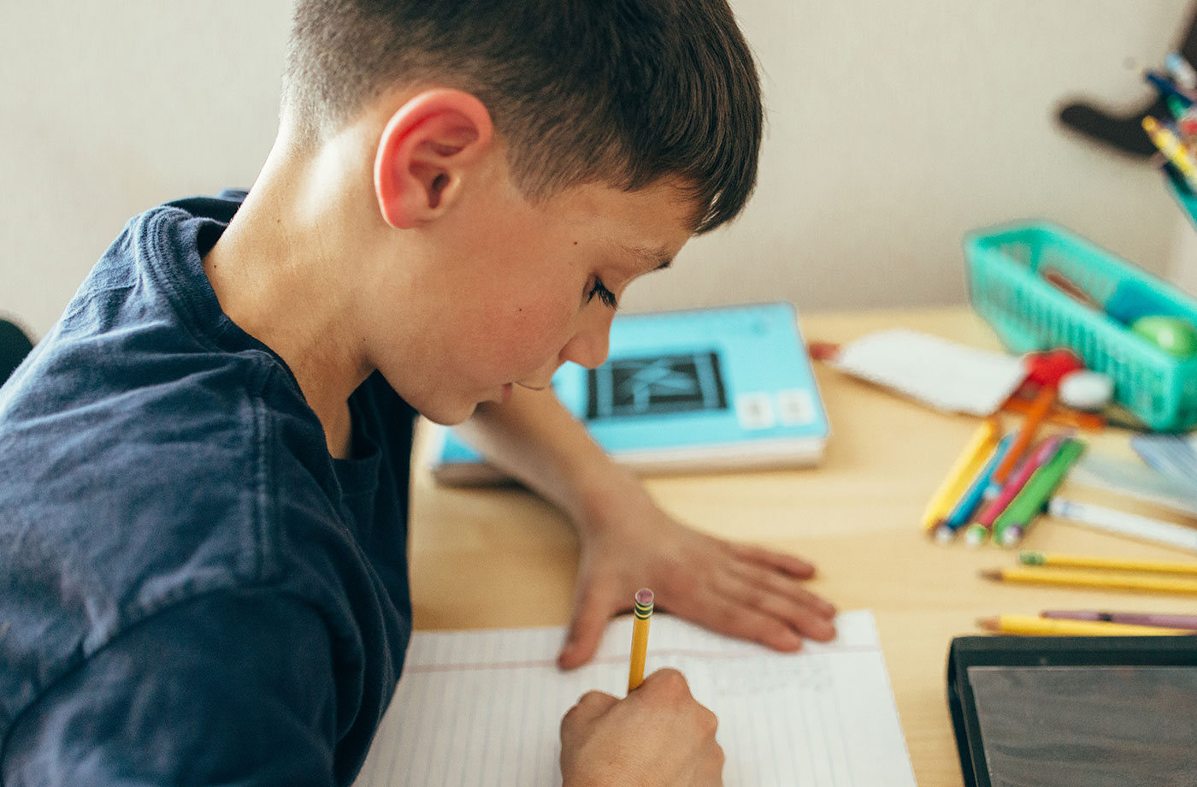
বাড়ির কাজ
তথ্য ও যোগাযোগ প্রযুক্তিতে সবচেয়ে বেশি কার অবদান আছে বলে তুমি মনে কর এবং কেন?

Slide 20
ধন্যবাদ

